Slide 1

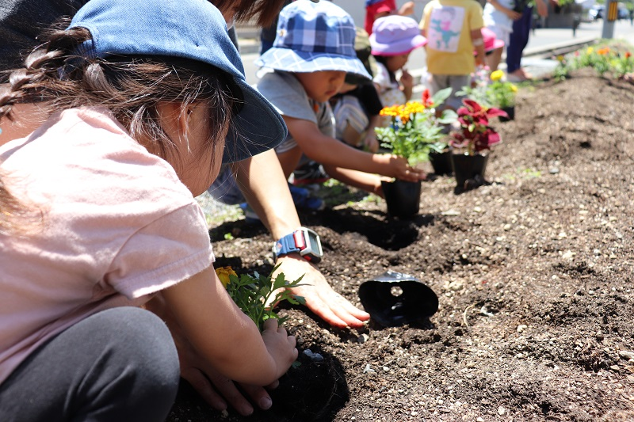
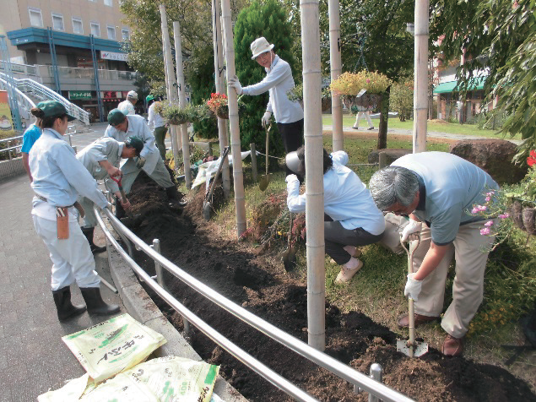
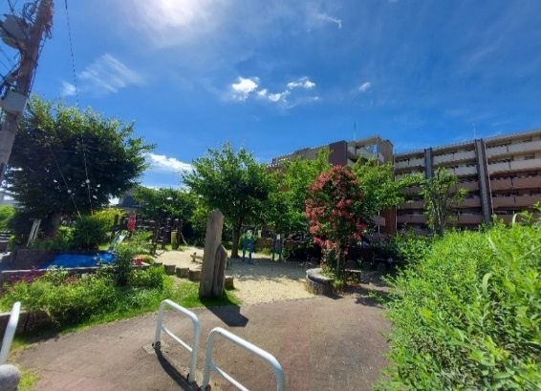


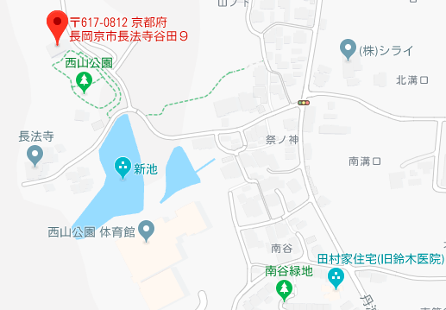
『みどりで笑顔のまちづくり』
みどりのサポーター
募集
みどりのサポーター制度って？
長岡京市では市民協働による「みどりで笑顔のまちづくり」を進めています。清掃や緑化活動（花植など）を応援して下さるボランティアを募集します。R6.11月現在106団体、1268名（長岡京市人口の約1.5％）の方が登録し、市の環境美化と笑顔のまちづくりにご協力いただいております。
サポーター登録するには
●2人以上の団体
●自治会やスポーツ団体
●企業や事業所グループ
●家族など
お問い合わせ 緑の協会
または 長岡京市公園緑地課へ
サポーター支援として花苗提供や道具の貸出、
保険をご用意します
地図
公益財団法人
長岡京市緑の協会
■緑の協会 〒617-0812 京都府長岡京市長法寺谷田9番地
■長岡京市 公園緑地課 公園管理係
電話 075-955-9716
電話 075－952－1900 ＦＡＸ 075-952-1905

